Slide 1


Slide 2


Slide 3


Slide 4


Slide 5

ΤΙ ΕΙΝΑΙ ΤΑ ΑΤΟΜΙΚΑ ΔΙΚΑΙΩΜΑΤΑ ;
Τα ατομικά δικαιώματα ταυτίζονται με μια σφαίρα ελευθερίας όπου το άτομο αναπτύσσει την προσωπικότητά του και βιώνει την ύπαρξή του με τον τρόπο που εκείνο θέλει.
Είναι τα πρώτα δικαιώματα που εμφανίζονται στην ιστορία καταγεγραμμένα σε συνταγματικά κείμενα.

Slide 6
ΤΙ ΣΤΟΧΟ ΕΧΟΥΝ;
Προστατεύουν την ιδιωτική ζωή από την κρατική εξουσία, οριοθετούν δηλαδή ένα χώρο ελευθερίας και δράσης στον οποίο δεν μπορεί να παρεμβαίνει το κράτος.

Slide 7
ΠΟΙΟΥΣ ΑΦΟΡΟΥΝ;
Ατομικά δικαιώματα έχει ο κάθε άνθρωπος, ανεξαρτήτως φύλου, ηλικίας, εθνικότητας, θρησκευτικών ή πολιτικών πεποιθήσεων, μορφωτικού, κοινωνικού ή οικονομικού επιπέδου.

Slide 8
ΠΕΡΙΟΡΙΣΜΟΙ ΤΩΝ ΔΙΚΑΙΩΜΑΤΩΝ:
Κάθε ένας δικαιούται να αναπτύσσει ελεύθερα την προσωπικότητά του και να συμμετέχει στην κοινωνική και πολιτική ζωή της χώρας αρκεί:
Να σέβεται τα δικαιώματα των άλλων
Να τηρεί το Σύνταγμα
Να μην προσβάλλει τα "Χρηστά Ήθη"
(π.χ. δεν επιτρέπεται να κυκλοφορεί κάποιος γυμνός δημόσια)

Slide 9

ΓΙΑΤΙ;
Η άσκηση των δικαιωμάτων υπηρετεί το άτομο και τις επιδιώξεις του, αλλά ταυτόχρονα προωθεί και το συλλογικό καλό, την αλληλεγγύη στις κοινωνικές σχέσεις.

Slide 10
Η καταχρηστική άσκηση του δικαιώματος δεν επιτρέπεται.
Καταχρηστικά ασκείται ένα δικαίωμα, όταν ασκείται για σκοπό διαφορετικό από εκείνον για τον οποίο θεσπίσθηκε (αυτό καμιά φορά γίνεται με το δικαίωμα στην απεργία).
Επίσης περιορισμοί στην άσκηση των ατομικών δικαιωμάτων μπορούν να επιβληθούν και με νόμο:
για την εξυπηρέτηση ευρύτερων κοινωνικών σκοπών ή για χάρη του δημοσίου συμφέροντος.

Slide 11
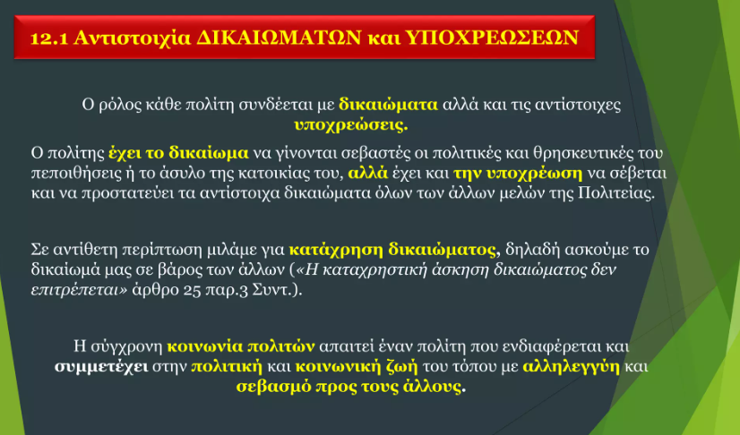

Slide 12
